Slide 1

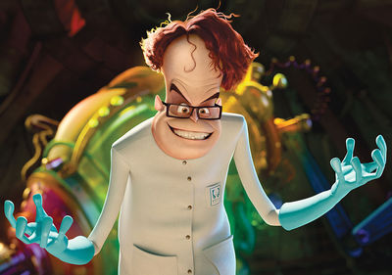
密室脫逃之X檔案

Slide 2
恐慌
現邪惡博士為報復，為何報復，目前本會尚無定案，其動機不明？因而心生仇恨，於是發明一種邪惡病毒，正常人感染到即可能變成殭屍，此殭屍沒有感覺，亦沒有思考能力，只是用生物本能在活動，所以變得不知正邪的行屍走肉；而今全世界紐約、倫敦、東京等大都市皆已淪陷，全球已陷入一片恐慌

Slide 3
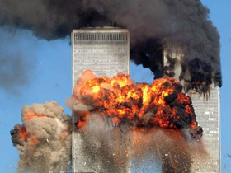
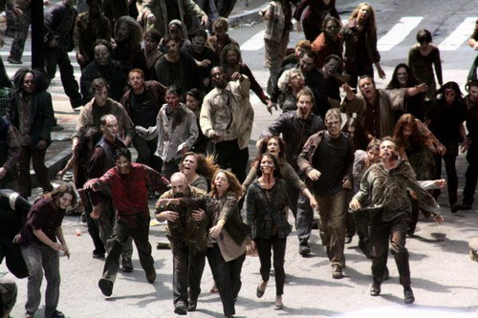
攻擊事件
事件一、
甲、時間：2010/09/11
乙、地點：美國 雙子星大廈
丙、死傷人數：死亡291人，受傷 2200人。
丁、損失財物：2.3 億美金。

Slide 4
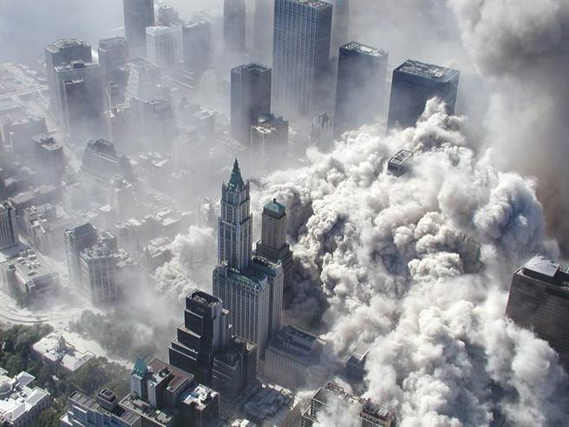
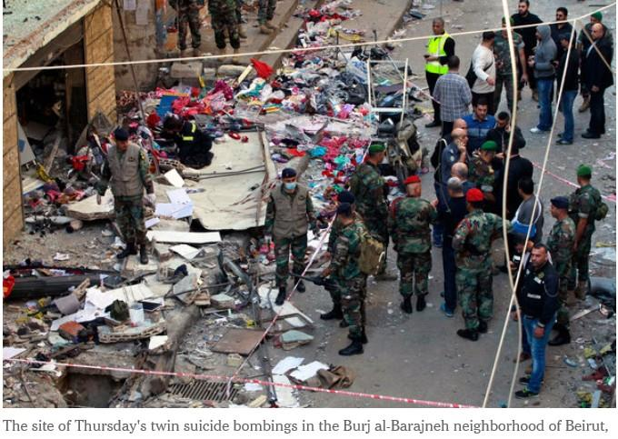
攻擊事件
事件二、
甲、時間：2011/12/14
乙、地點：英國 倫敦
丙、死傷人數：死亡91人，受傷 4500人。
丁、損失財物：1.7 億美金。

Slide 5
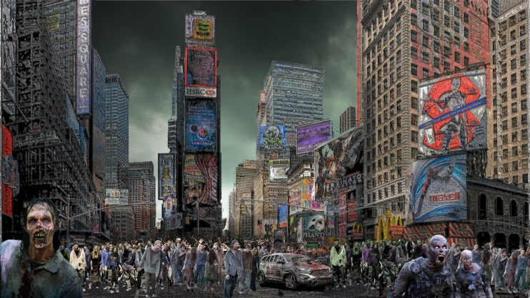
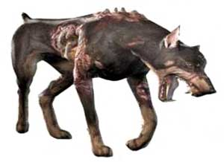
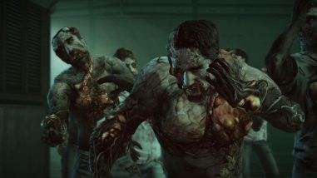
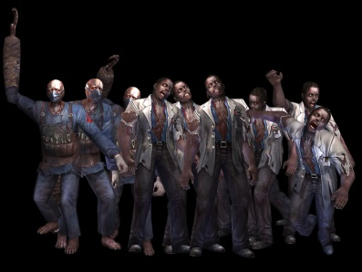
攻擊事件
事件三、
甲、時間：2012/4/9
乙、地點：日本 東京
丙、死傷人數：死亡491人，受傷 10000人。
丁、損失財物：7.8 億美金。
備註：連動物都受引響。

Slide 6
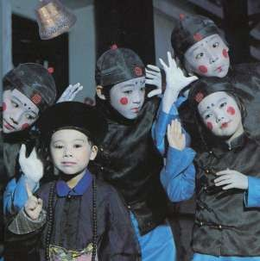
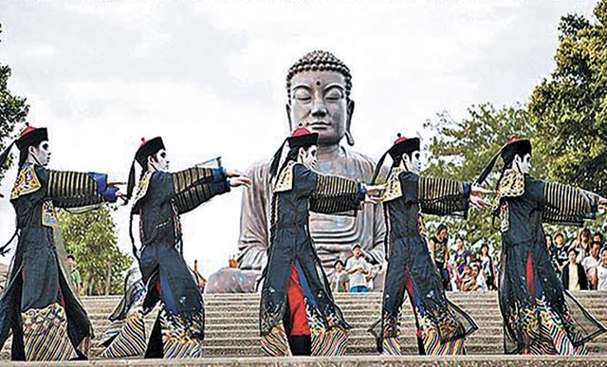
攻擊事件
事件四、
甲、時間：2013/2/7
乙、地點：中國 北京
丙、死傷人數：死亡1191人，受傷 30000人。
丁、損失財物：13 億美金。

Slide 7
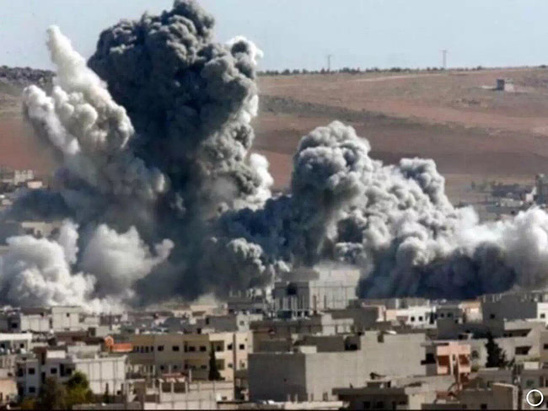
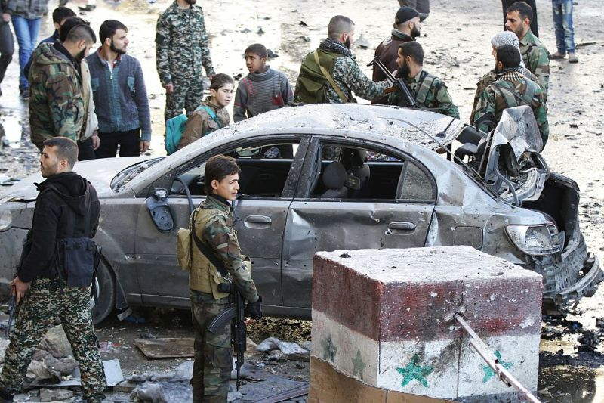
攻擊事件
事件五、
甲、時間：2014/8/22
乙、地點：中歐 敘利亞
丙、死傷人數：死亡3500人，受傷 50000人。
丁、損失財物：37 億美金。

Slide 8
浩劫
所幸在各國CIA/FBI的跨國際組織的合作下，群雄抓到了邪惡博士，怎奈博士抵死不說明解藥藏處，不僅透不透露解藥，還說已經研發成功第二代殭屍病毒(T病毒)；T病毒傳染能力更強，存活時間更久，且不怕高溫、冰寒，輻射。他僅透露其基地設有一恐怖關卡為一密室，解藥就藏隱在密室裡，但裡面機關重重，只要誤觸機關都可能會導致T病毒提早散佈，導致地球所有的生物的浩劫。

Slide 9
根據邪惡博士透漏地消息，其基地設有電磁干擾裝置，且無任何進出口。是由傳送裝置傳送到裡面，目前我方以仿造出傳送裝置，但由於電磁干擾，所以無法精準定位。但可以用特定音頻溝通、定位。

Slide 10
尊上十二星使
於是各國領袖，召開緊急會議，成立[全球防護總部]，會議上，與會領袖一致通過決議，緊急找尋地球上最聰明的十二個專業領域的尖端高手，成立對抗邪惡的TOP GUN(捍衛戰使)。並賦予尊上十二星使尊榮明稱；該總部轄下屬設立 地球四元素防護隊，分別為地、水、火、風。

Slide 11
尊上十二星使
1. 子-正見 生化博士
2. 丑-正思維 心理大師
3. 寅-正語 體能極限
4. 卯-正業 爆破專家
5. 辰-正命 歷史學者
6. 巳-正精進 電子權威
7. 午-正念 機械隱者
8. 未-正定 妙手神醫
9. 申-誠正 數學天才
10. 酉-信實 音樂神宿
11. 戌-慈悲 語言盟主
12. 亥-喜捨 靜心高手

Slide 12
注意事項：
安全第一 (紅色膠帶表示級危險)
安全第一 (警報聲響，減少10分鐘)
安全第一 (遇困難，可以請小天使幫忙)
很重要所以講3遍
特殊工具 (鈴、鼓)
盡可能收集證據、資料
觀”遊”不語真君子。非君子會被處罰

